Slide 1
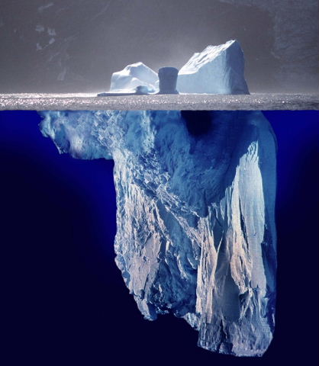
GRİP
İş gücü kaybı
Aktivite azalması
Komplikasyonlar
Antibiyotik kullanımı
Doktor ziyareti
Hastaneye başvuru
Hastanede yatma
Ölüm !!!
Hastalık seyri / etken değişken
Yüksek morbidite + mortalite
- Bulaş özelliği çok güçlü / dış koşullara
dirençli / hızlı yayılır
- Belli grup / patolojilerde ölümcül

Slide 2
ORTHOMYXOVIRIDAE
İnfluenza A
İnfluenza B
İnfluenza C
Thogoto virus Thogoto virus
Dhori virus

Slide 3
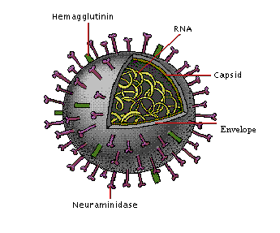
Influenza virusu
    Tek zincirli RNA virusu, genomu 8 segmentli
    Orthomyxoviridae ailesinden, zarflı, sarmal yapılı ,hemaglutinin ve nöraminidaz isimli 2 yüzey glikoproteini var
    Viriyonlar 80-120nm çapında yuvarlak şekilli
    3 tip: A, B ve C
    Tip A antijenik shift ve drifte, tip B sadece antijenik drifte uğrar, tip C ise stabildir

Slide 4
ORTHOMYXOVIRIDAE
80-120 nm büyüklükte pleomorfik yuvarlak veya flaman şeklide viruslardır
Virus %1 RNA, %73 protein, %20 lipit, %6 karbonhidrat içerir
Nükleokapsit antijenlerine göre A, B, C ve Thogoto viruslar olarak ayrılır.
RNA viruslarıdır. Genomu lineer, negatif polariteli tek zincirlidir.
Genetik maddeleri segmentlidir. Segment sayısı
Influenza A ve B viruslarında 8, C virusunda 7, kenelerce bulaştırılan viruslarda ise 6-7 segmentlidir.

Slide 5
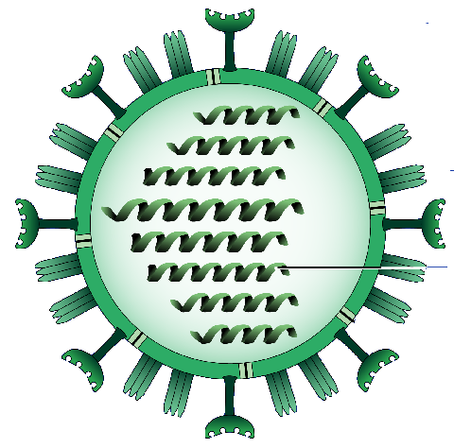
Neuraminidase
Hemagglutinin
RNA
M₂ protein
Sadece tip A
Notes:
Slide 11
Lecture Notes

Slide 6
ORTHOMYXOVIRIDAE
Zarflı viruslardır. Virusun dokuz yapısal proteini vardır. Virus zarfında Hemaglutinin (H), Nöraminidaz (N) peplomerleri, iç kısmında ise matriks proteini (M1) ve (M2) proteinlerinin meydana getirdiği az sayıda porlar bulunur.
Genetik madde ile ilişkili mükleoprotein (NP) ve de RNA ile ilgili RNA polimeraz kompleksi (PA, PB1, PB2).
Replikasyonda RNA içermeyen defektif (DI) partiküller de üretilmektedir.
Virus deney hayvanı ve embriyonlu yumurtada doku kültürüne oranla daha iyi ürer.
Genetik madde parçalı olduğundan genetik yeniden düzenlenme meydana gelir.
Virus RNA polimeraz II gibi konak hücrenin fonksiyonlarına ihtiyaç gösterir.
Epidemi ve pandemilere neden olur.

Slide 7
Influenza A RNA segmentleri
1..... | PB2.............. | 96.000 | RNA transkriptaz
2..... | PB1.............. | 87.000
3..... | PA................ | 85.000
4..... | HA............... | 75.000 | Hemaglutinin, kılıf glikoprotein
5..... | NP................ | 56.000 | RNA ve polimeraz proteini ile ilgili
6..... | NA............... | 56.000 | Nöraminidaz, kılıf glikoprotein enzim
7..... | M₁................ | 28.000 | Matriks protein, kılıfın antındaki tabaka, major komponent
8..... | M₂................. | 15.000 | Yapısal değil
 | NS₁............... | 26.000 | Yapısal değil, fonksiyonu bilinmeyen
 | NS₂............... | 14.000 | Yapısal değil, fonksiyonu bilinmeyen

Slide 8
Hemaglutinin 16 tip
Hücre yüzeyindeki sialik asite bağlanma
Membran ile füzyon
Antikor → aşı koruyuculuğu
Nöraminidaz 9 tip
Virusun hücreden salınımı

Slide 9
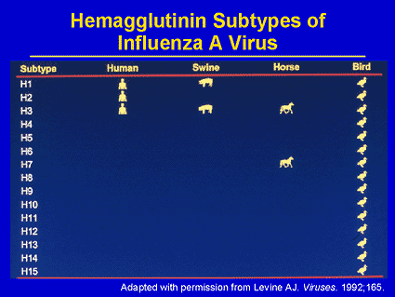
INFLUENZA A viruslarının
hemaglütinin subtipleri
+ H 16

Slide 10
İnsan Influenza virüsleri
Tip A
  sub-tip H1N1
  sub-tip H3N2
  Sub-tip H1N2
Tip B
10
Notes:
10
1

Slide 11
INFLUENZA A, B, C
İnsan ve hayvanlarda
A tipi Drift ve Shift
Her sene epidemi, 10-60 yılda bir pandemi
İnsan ve hayvanlarda
B tipi Drift ve shift az sıklıkta olur
Lokal salgınlar
İnsanda
C tipi İmmünolojik değişiklik görülmez
Çocuklarda, ömür boyu immünite, epidemi görülmez

Slide 12
ANTİJENİK DRİFT: (H) ve (N) gibi glikoproteinlerde (kayma) meydana gelen nokta mutasyonlar sonucu ortaya çıkan küçük antijenik değişiklikler
ANTİJENİK SHİFT: Genomu oluşturan 8 nükleik asit (sapma) parçasının yeniden düzenlenmesi sonucu ortaya çıkan büyük değişiklikler

Slide 13
Geçmişte Görülen Antijenik Shiftler
1918 H₁N₁ İspanyol gribi 20-40 milyon ölüm
1957 H₂N₂ Asya gribi 1- 2 milyon ölüm
1968 H₃N₂ Hong Kong gribi 700.000 ölüm
1977 H₁N₁ Asya gribi
H₃N₂ ve H₁N₁

Slide 14
Influenza Virüslerinin Türler Arası Bulaş Modelleri
Direkt bulaş
?
İnsan virusu
İndirekt bulaş
Reassortment
14
Notes:
14
20

Slide 15
16 HA
9 NA
Human
virus
Non-human virus

Slide 16
BULAŞMA
İnfekte damlacık çekirdekleri ile bulaşır
Virus replikasyonu ve infeksiyon oluşmu Lokal IgA, serum IgG ve hücresel mekanizmalara bağlıdır.

Slide 17
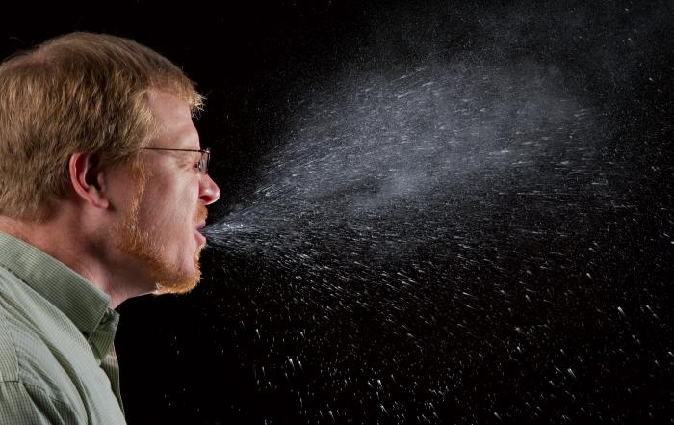
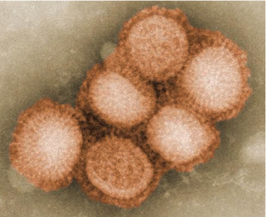
BULAŞ?
- Hava yolundan
- Hastalarla direkt temastan
- Kontamine olmuş eşya/yüzeylerden
17
Notes:
17
This 2009 photograph captured a sneeze in progress, revealing the plume of salivary droplets as they are expelled in a large cone-shaped array from this man’s open mouth, thereby, dramatically illustrating the reason one needs to cover his/her mouth when coughing, or sneezing, in order to protect others from germ exposure. How Germs Spread?
Illnesses like the flu (influenza) and colds are caused by viruses that infect the nose, throat, and lungs. The flu and colds usually spread from person to person when an infected person coughs or sneezes.
How to Help Stop the Spread of Germs?
Take care to:
- Cover your mouth and nose when you sneeze or cough
- Clean your hands often
- Avoid touching your eyes, nose or mouth
- Stay home when you are sick and check with a health care provider when needed
- Practice other good health habits. Photo Credit: James Gathany
17

Slide 18
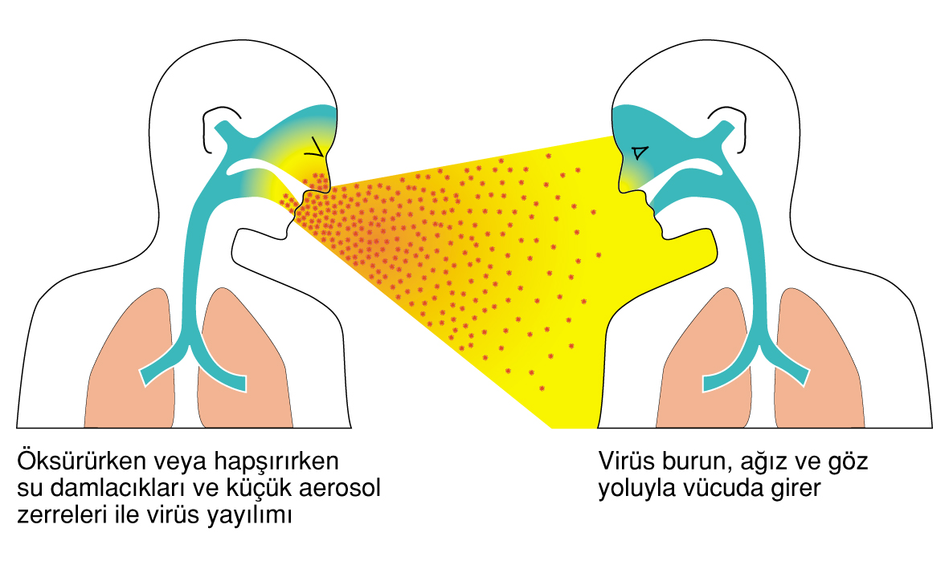
Influenza Viruslarının Bulaş Yolu

Slide 19
Notes:
İnfluenza virusunun yaşam döngüsü ve infeksiyon sırasında edinsel immün yanıtların rolü. İnfluenza virusu viral HA proteininin hücre yüzeyi siyalik asit reseptörlerine bağlanmasıyla epitel hücre yüzeylerine tutunur (1,2). Virion endositoz ve füzyon aracılığıyla internalize edilir(3). M2 kanalının açılması viral membran boyunca proton akımına izin verir (4), viral ve endozomal membranların füzyonunu ve viral genlerin sitoplazma içerisine salınımını tetikler, ki bunlar buradan nükleusa gideceklerdir. Sitoplazmada üretilen viral proteinler viral genlerle biraraya gelirler(assemble) ve hücre membranından progeni virionlar halinde tomurcuklanırlar(5).Yeni virus partiküllerinin salınımı (6) NA proteinini gerektirir, bu protein hücre membranlarından siyalik asit reseptörlerinin parçalayarak ayırır (klive eder). HA proteinlerine karşı antikorlar virusun tutunmasını bloke ederler(sol üstteki kare) böylelikle infekte olan hücre sayısını azaltırlar.Bunlar aynı zamanda füzyonu önleme işlevi de görürler(4) NA proteinlerine karşı gelişmiş antikorlar (sağ üstteki kare) yeni virionların salınımını önleyerek virusu hücreye bağlarlar. M2 proteinlerine karşı gelişmiş antikorlar (sol alttaki kare) virusu hücreye bağlarlar ve virus partiküllerinin ekstrasellüler sıvılara salınımını önlerler. Hücresel immünite, NP ya da polimeraz proteinleri (PB2 ve PA) gibi viral proteinlere spesifik CD8+ T hücreler MHC I class proteinleri tarafından sunulan peptidleri tanıyarak dirence katkıda bulunur;bu tanıma sonucunda antiviral etkili sitokinler (IFN gamma ve TNF alfa) ve infekte hücrelerin sitolizine yol açan perforinler salınır (sağ alt kare). İnfekte hücrelerin lizisi hücrelerden salınan virus miktarını azaltır. Son üç mekanizma (NA antikorları, M2 antikorları ve CD8+ T hücreler) ancak bir hücre infekte olduktan sonra iş görürler. Bu nedenle sadece HA antikorları infeksiyonu önler, bu da in vivo olarak neden en etkili olanların onlar olduğunu açıklamaktadır.

Slide 20
Laboratuvar Tanısı
Antijen bakılması
Virus izolasyonu
Seroloji
Moleküler yöntemler
Burun sürüntüsü, boğaz sürüntüsü

Slide 21
Laboratuvar tanısı
Virus izolasyonu
Embriyonlu yumurtaya ekim
Doku kültürü a) Klasik
b) Shell-vial

Slide 22
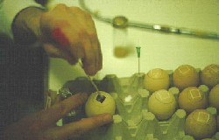
Embriyonlu yumurtada virusun üretilmesi

Slide 23
Hücre kültürü
Çeşitli primer, diploid ve devamlı hücreleri- üreme genelde zayıf
PMK (primer maymun böbrek hücreleri)
Vero (yeşil maymun böbrek hücresi)
MDCK (madin-darby canine kidney hücreleri) –en duyarlı hücre dizisi

Slide 24
Hücre kültürü
Shell Vial;
Hızlandırılmış yöntem, süre 2 - 3 gün
Erken antijenlerin saptanmasında
Shell vial denen küçük şişelerde
Klasik hücre kültür yöntemi;
Süre 5-14 gün
Virus izolasyonu için
12’lik ve 24’ lük pleytlerde

Slide 25
Hemaglütinasyon inhibisyon deneyi
Virus ve eritrosit arasındaki hemaglütinasyon reaksiyonu inhibisyona duyarlıdır
İnhibisyon tavuk, gelincik veya koyunda oluşturulmuş spesifik antiserumlarla gerçekleştirilir
Bu inhibisyondan yararlanarak influenza A/B tiplendirilmesi ve influenza A alttiplendirilmesi yapılır

Slide 26
Moleküler yöntemler
Hibridizasyon yöntemi:
Duyarlılığı orta derecede - %75
Yoğun emek gerektiren bir yöntem
Kullanımı yaygın değil

Slide 27
Serolojik tanı testleri
Klinik yönlendirmede nadiren kullanılır
Bununla beraber virus izolasyonunun ve antijen tespitinin mümkün olmadığı durumlarda retrospektif tanı olarak,
Ayrıca sürveyans çalışmalarında pekiştirici deneyler olarak kullanılabilir.
İnfluenza serolojik tanısının zorluklarından biri çift serumla değerlendirme zorunluluğu

Slide 28
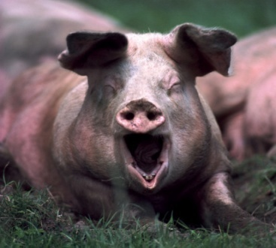
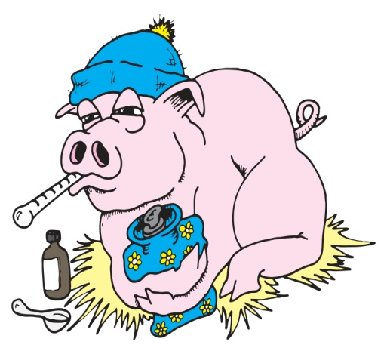
DOMUZ GRİBİ
HıNı virusu
28

Slide 29
EPİDEMİYOLOJİ
PANDEMİLER: Influenza A pandemileri, bir virus yeni hemaglutinin subtipi kazandığında meydana gelir. Sonuçta yeni virus suşuna karşı antikor olmayan topluluklarda ortaya çıkar. 20. yüzyılda 3 kez antijenik şift oluşmuştur.
EPİDEMİLER: Influenza A ve B virusu ile epidemi, umutasyon sonucu minor antijenik driftler sonucu ortaya çıkar.

Slide 30
Korunma
Influenza A ve B’ye karşı inaktive split/subunit aşılar var
Aşı trivalan olup bir kısım A H₃N₂ ve bir kısım A H₁N₁ ve bir kısım B suşu içermektedir
Aşı suşları her yıl WHO tarafından tekrar gözden geçirilmektedir
Aşı influenza infeksiyonu geçirmesi riskli olanlara v yaşlılara uygulanmaktadır
Aşı uygulanamayan ancak profilaksi uygulanması gerekenlere Amantadin verilebilir

Slide 31


31
Notes:
31

Slide 32

32
Notes:
32

Slide 33
TEDAVİ
İyon kanalı blokerleri
Amantadin
Rimantadin
Nöraminidaz inhibitörleri:
Oseltamivir
Zanamivir

Slide 34
Korunma
Influenza A ve B’ye karşı inaktive split/subünit aşılar var
Aşı trivalan
Aşı suşları her yıl WHO tarafından gözden geçiriliyor
Aşı, infeksiyon geçirmesi riskli olanlara ve yaşlılara uygulanıyor

Slide 35
Orthomyxovirus ve Paramyxovirus’lar arasındaki farklar
Özellikler | Ortomyxovirus | Paramyxovirus
İnsanda hastalık yapan viruslar | Influenza A,B ve C | Parainfluenza 1-4 infeksiyon RSV, kabakulak, kızamık
Genom organizasyonu | Tek zincirli RNA sekiz parçalıdır | Tek zincirli RNA tek parçalıdır
Ribonükleoprotein sarmal şekillidir | 9 nm çapında | 18 nm çapında
Nükleokapsit RNAsı | R-Naz duyarlı | R-Naz dirençli
Virusun hücre ile füzyonu | Endozom | Plazma membranı
Viral RNA’nın transkripsiyonu | Konak hücre nuklesunda | Konak hücre sitoplazmasında
Genetik yeniden birleşme | Sık | Nadir
Antijenik değişiklik | Yüksek | Düşük

Slide 36
Aşı sağlanacak Olan Risk grupları
1- Sağlık sektörü çalışanları
2- Kamu düzenini sağlamada görev yapanlar
3- Gebeler
4- 6-36 aylık bebekler
5- Grip için risk grubu olan süregen hastalar
6- Risk grubundan >65 yaş bireyler
(7- Öğrenciler)
TOPLAM: 26 milyon doz aşı...
36

Slide 37
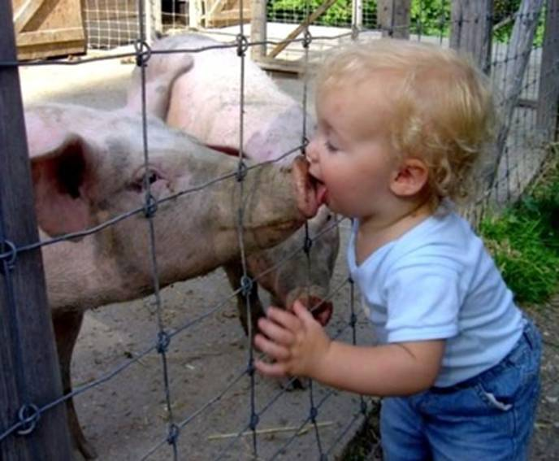
HAYIRRRRRRR!
37

